Slide 1
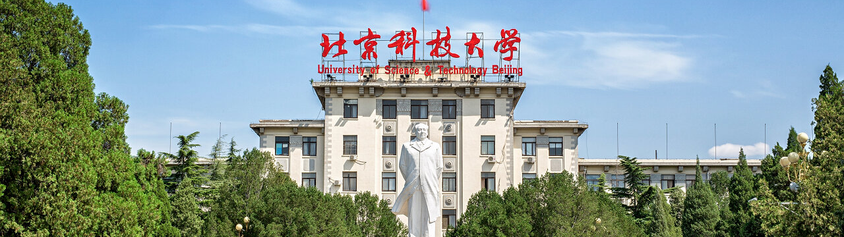
我的尼康小程序测试说明与建议
Instruction and Advice for Testing Plan of My Nikon App

Slide 2
1. 求实鼎新
Seeking truth and pursuing innovation
2. 钢铁摇篮
context
目录
Cradle of iron and steel engineers
3.崇尚实践
Advocating practice
4. 中华崛起
The rise of China
求实鼎新

Slide 3
功能测试
基础功能：平台常见功能正常，具体模块详见自动化功能测试报告。
问题细节：
修改密码功能未设置新旧密码校验逻辑，
签到页面偶发服务器请求错误（推测高并发处理不足），
签到状态与实际不符（推测渲染未同步问题）
经验值统计没有做的实时显示（推测是轮询数据库接口的问题）
活动参与后状态显示延迟（浏览器渲染未同步）
部分网址路由并未设置显式的入口链接（例如程序启动开屏页面、用户发帖列表）
小程序功能测试代码链接

Slide 4
性能测试
响应延迟：外部链接跳转属响应时间；其他页面与操作响应时间均较长，用户体验卡顿，详情见性能测试报告。
测试说明：
使用 Selenium 与 Lighthouse 测试了页面跳转、界面加载的网站响应情况。
7.22补充：后续补充脚本程序测试了用户上传图片、发帖操作的测试，单张图片的发帖时间约在2.5～3分钟（等待时常较久），注该项测试未在报告文档中体现
p.s. 线上小程序实际环境不具备进行负载测试、压力测试及安全性分析的条件。
小程序性能测试代码链接

Slide 5
小程序设计
基础功能：平台常见功能正常，具体模块详见自动化功能测试报告。
问题细节：
修改密码功能未设置新旧密码校验逻辑，
签到页面偶发服务器请求错误（推测高并发处理不足），
签到状态与实际不符（推测渲染未同步问题）
经验值统计没有做的实时显示（推测是轮询数据库接口的问题）
活动参与后状态显示延迟（浏览器渲染未同步）
部分网址路由并未设置显式的入口链接（例如程序启动开屏页面、用户发帖列表）
小程序功能测试代码链接

Slide 6
内容方面
基础功能：平台常见功能正常，具体模块详见自动化功能测试报告。
问题细节：
修改密码功能未设置新旧密码校验逻辑，
签到页面偶发服务器请求错误（推测高并发处理不足），
签到状态与实际不符（推测渲染未同步问题）
经验值统计没有做的实时显示（推测是轮询数据库接口的问题）
活动参与后状态显示延迟（浏览器渲染未同步）
部分网址路由并未设置显式的入口链接（例如程序启动开屏页面、用户发帖列表）
小程序功能测试代码链接

Slide 7
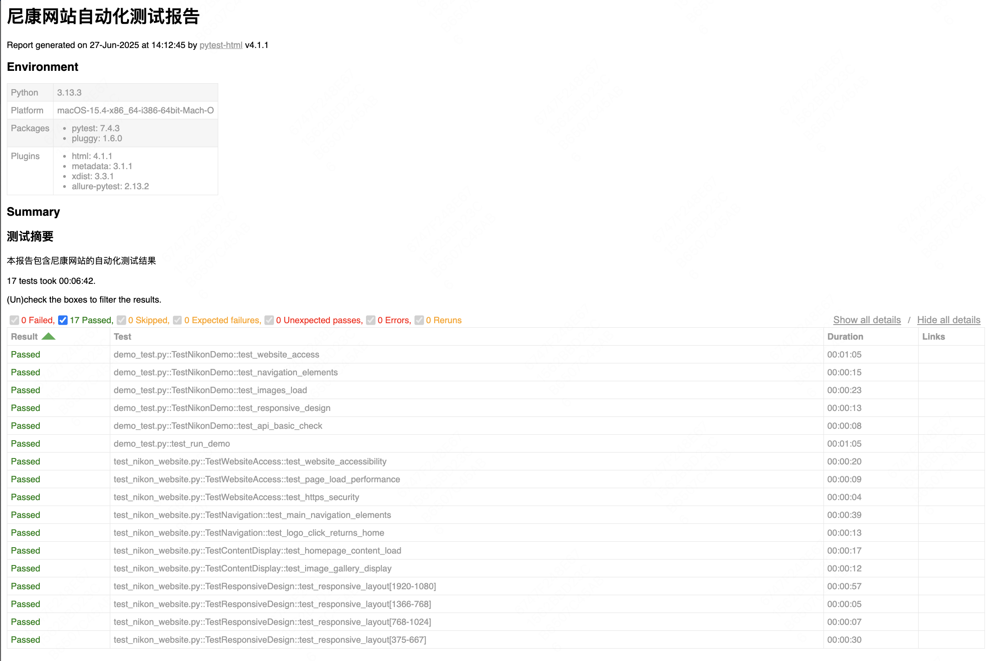
功能测试详情
主要功能模块均正常
点击图片跳转报告文件👉

Slide 8
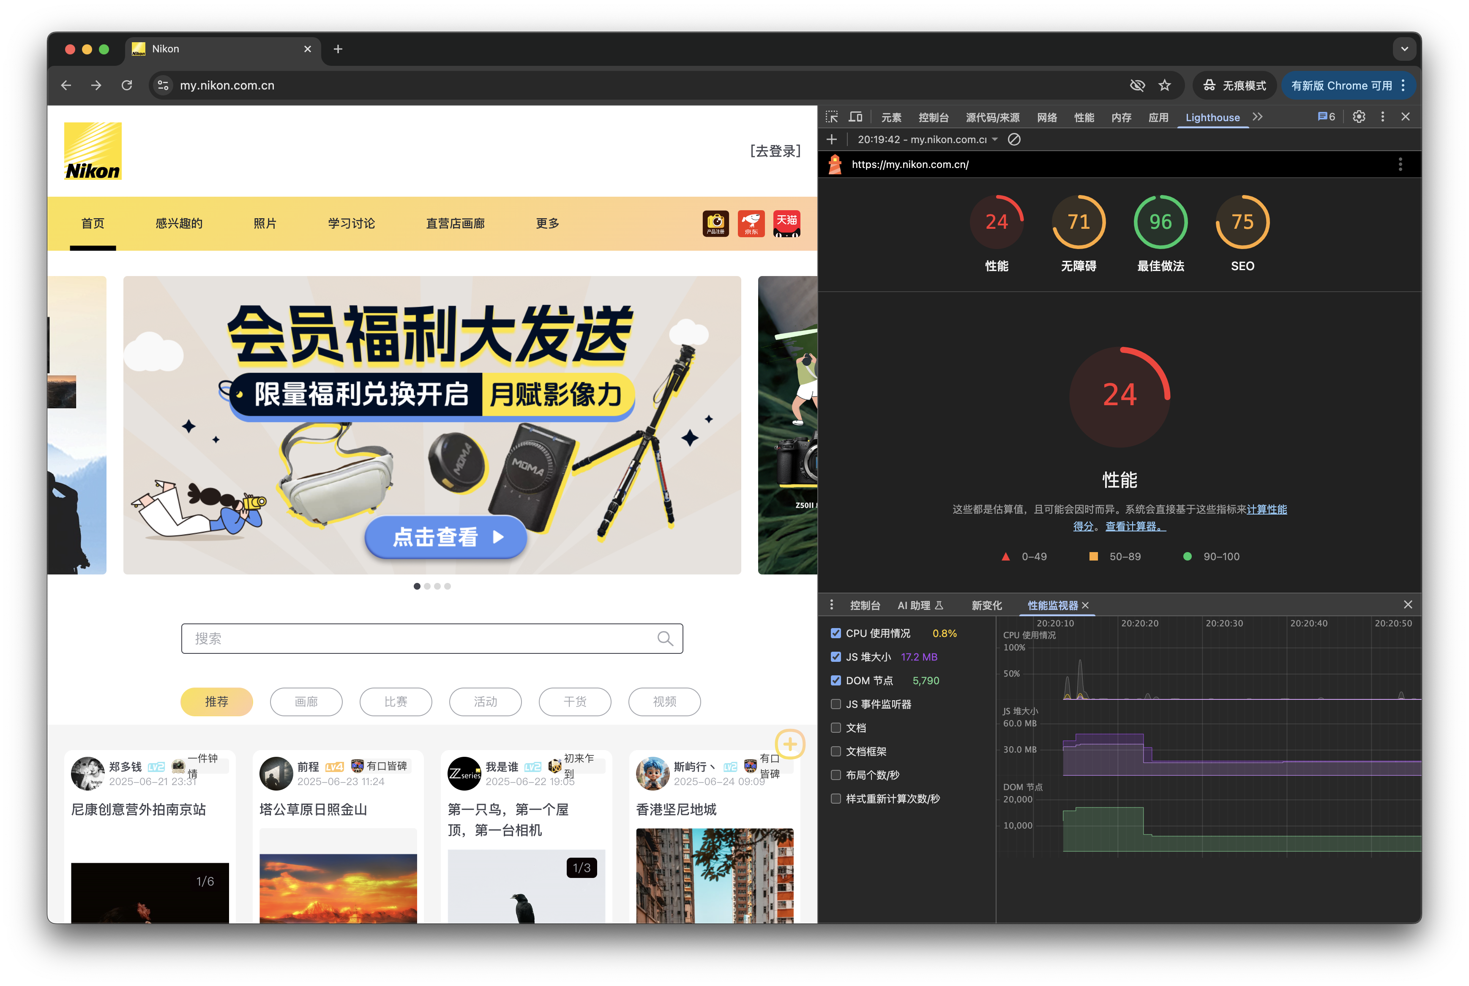
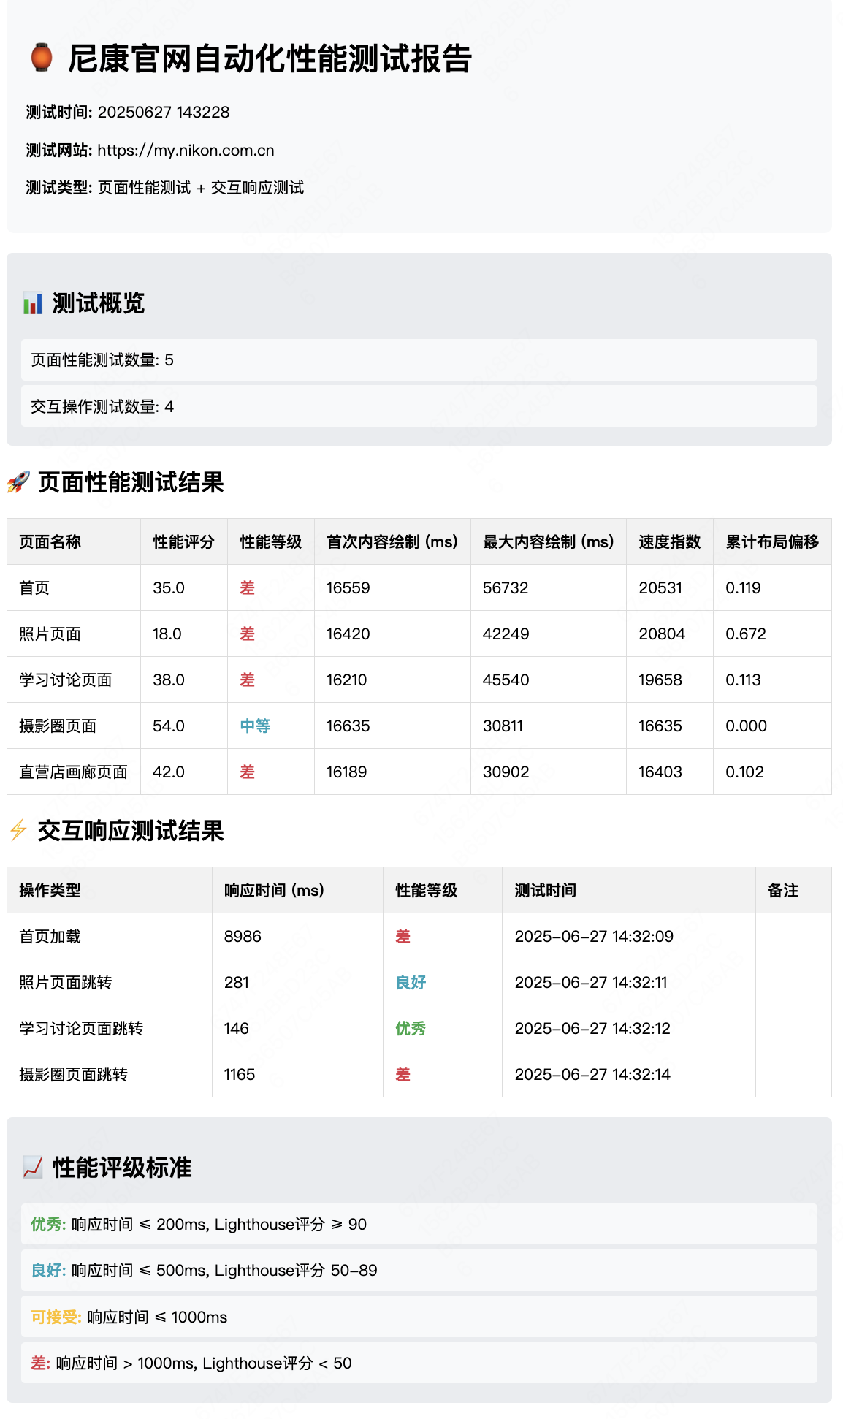
性能测试详情
点击图片跳转报告文件👉
Chrome lighthouse评价得分

Slide 9
请大家批评指教
Thanks!!
求实鼎新

